Slide 1
МКДОУ Шелеховского района «Детский сад комбинированного вида № 12 «Солнышко» «Развитие художественно - творческих способностей детей старшего дошкольного возраста через использование изобразительных средств пластилинографии»
Охремчук Екатерина Прокопьевна
воспитатель
1 квалификационной категории

Slide 2
«Дети, конечно, не делаются художниками от того, что в течение дошкольного детства им удалось создать несколько действительно художественных образов. Но в развитии их личности это оставляет глубокий след, так как они приобретают опыт настоящего творчества, который в дальнейшем приложат к любой области труда» Н. П. Сакулина

Slide 3
Творчество – это способность познавать и удивляться, умение находить в нестандартных ситуациях нестандартные решения, расположенность к новым открытиям и умение осознать и применять полученный опыт. Э.Фромм
«Пластилинография» («графия» - создавать, изображать, «пластилин» - материал, при помощи которого осуществляется исполнение замысла).
Пластилинография – это техника, принцип которой заключается в создании пластилином лепной картинки на бумажной, картонной или иной основе, благодаря которой изображения получаются более или менее выпуклые, полуобъёмные.

Slide 4
Актуальность
Противоречия между социальным заказом общества на творческую личность, недостаточная разработанность общих основ, теории и методологии творчества.
Внимание отечественной и зарубежной педагогики к изобразительной деятельности, как средству развития талантливой, творческой личности.
Новые пути в развитии художественной деятельности, которые позволяют отойти от традиционных штампов работы, направленной на овладение детьми только лишь определенными навыками в рисовании и лепке.

Slide 5
Новизна опыта
В соответствии с требованиями ФГОС дошкольного образования одним из направлений образовательной области «Художественно-эстетическое развитие» является развитие детского творчества.
Намечаются новые пути в развитии художественной деятельности, которые позволяют отойти от традиционных штампов работы, направленной на овладение детьми только лишь определенными навыками в рисовании и лепке.
В опыте учитываются современные социально – культурные запросы, образовательные потребности родителей и интересы и возможности воспитанников.

Slide 6
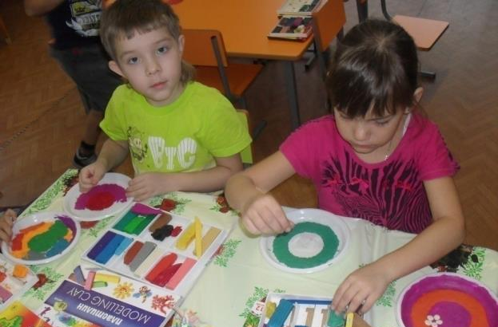
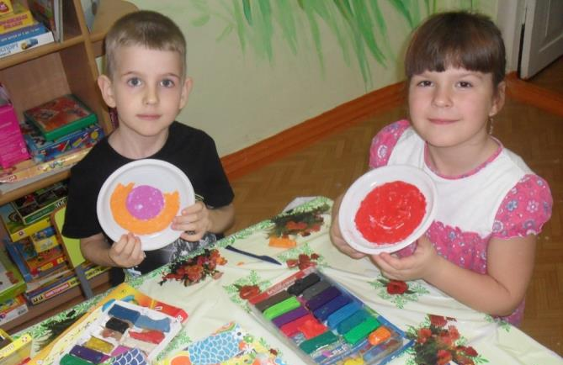
Цель
Создание условий для творческого развития детей старшего дошкольного возраста средствами пластилинографии.

Slide 7
Задачи
Выявить особенности развития творческих способностей детей дошкольного возраста.
Рассмотреть условия развития творческих способностей детей дошкольного возраста.
Охарактеризовать направления и технологию организации художественно-творческой деятельности с использованием пластилинографии.
Определить возможности использования метода проектов в развитии творческих способностей детей старшего дошкольного возраста.
Экспериментально проверить результативность использования разработанной технологии.

Slide 8
Содержание работы
Этап 1
Изучить и проанализировать теоретическую и методическую литературу по теме
Подобрать материал для оснащения центра художественного творчества
Проанализировать результаты диагностики
Составить перспективный план по развитию творческих способностей средствами пластилинографии
Этап 2
Реализация плана по художественно-творческой деятельности
Привлечение родителей в организации развивающей среды и использованию пластилинографии в домашних условиях, участие в творческих выставках и интернет -конкурсах

Slide 10
Сравнительные результаты работы

Slide 11
Перспективный план реализации проекта «Пластилиновые фантазии» в подготовительной группе
№ | Месяц | Лексическая тема | Тема НОД
1 | Сентябрь | «Праздник урожая. Что растёт в саду и в огороде» | «Овощи на тарелке», «Фрукты в вазе» (на картоне)
2 |  | «Краски осени» | «Осенние деревья» (на пластине)
3 | Октябрь | «Растительный мир Прибайкалья: лес, грибы, ягоды» | «Ветка рябины» (на пластине)
4 |  | «Злаки, хлеб» | «Букет из колосков» (на пластине)
5 |  | «Животный мир Прибайкалья» | «Медведь» (на картоне)
6 |  | «Наземный транспорт» | «Наземный транспорт» (на картоне)
7 | Ноябрь | «Человек. Части тела. Моё здоровье» | «Портрет человека» (на картоне)
8 |  | «День народного единства. Народы Прибайкалья» | «Русская матрёшка», «Дымковская барышня», «Девушка в русском костюме» (на бутылке)
9 |  | «Домашние животные» | «Три поросенка», «Разные кошки и коты»,«Лошадки» (на картоне)
10 |  | «День матери» | «Цветы в подарок маме» (на тарелочке)

Slide 12
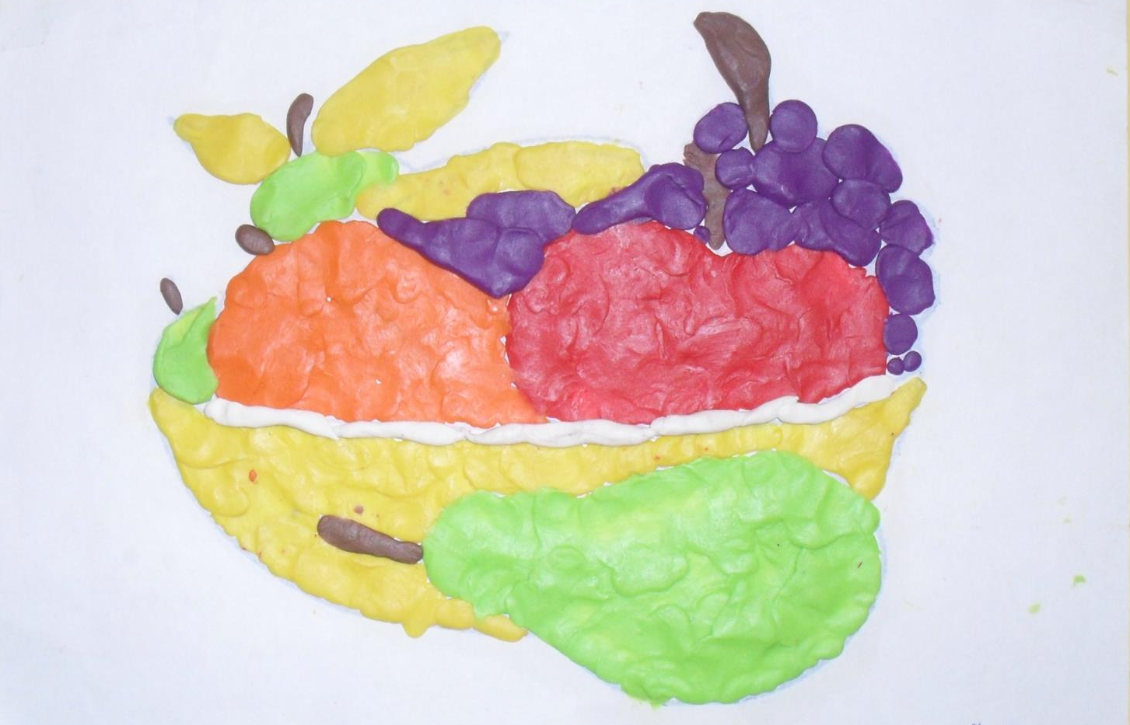

Slide 13
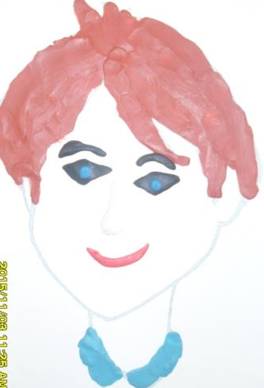
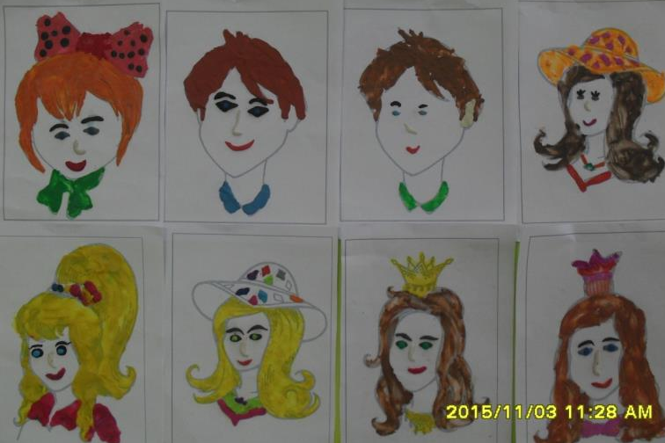
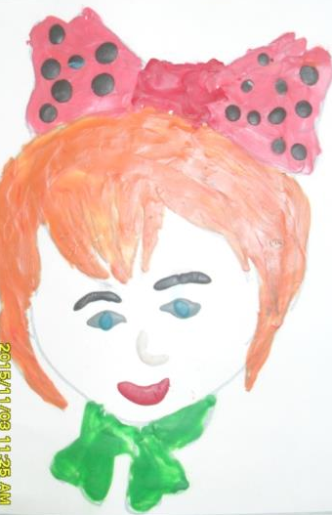
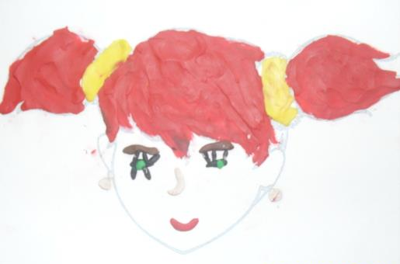

Slide 14
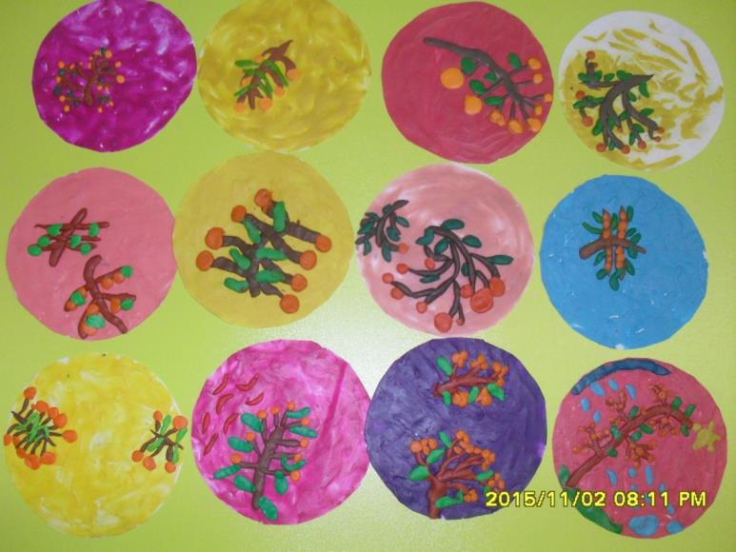

Slide 15
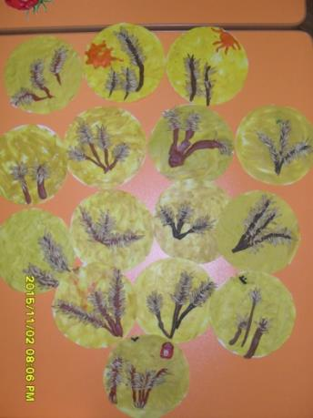

Slide 16
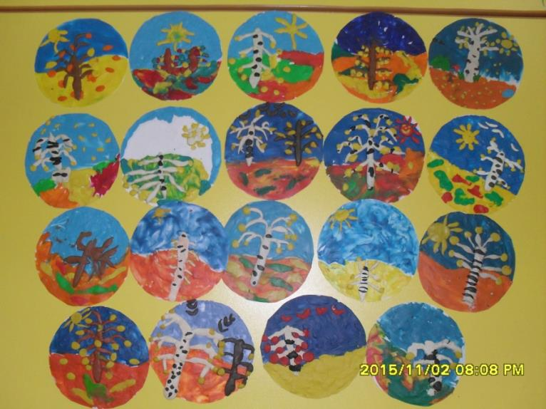

Slide 17
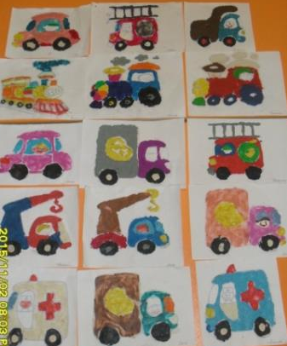
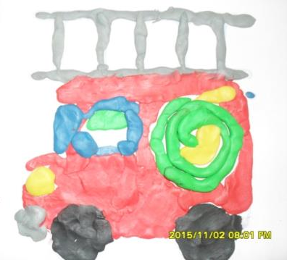
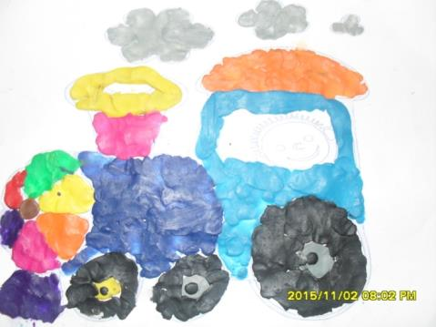
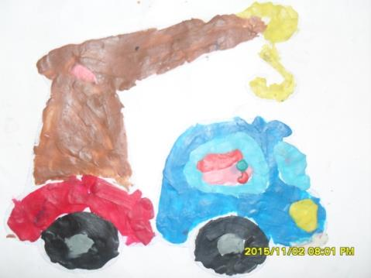

Slide 18
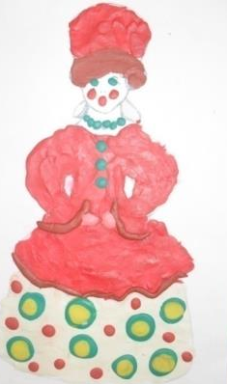
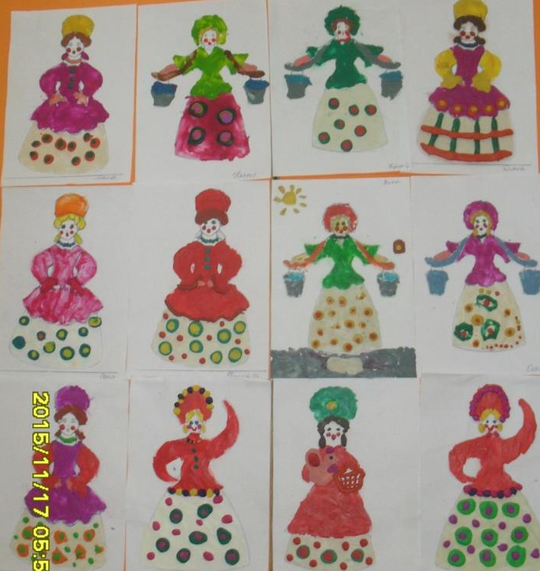
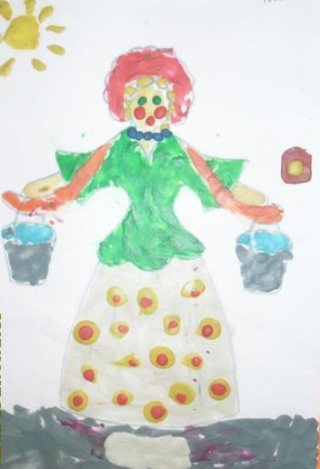
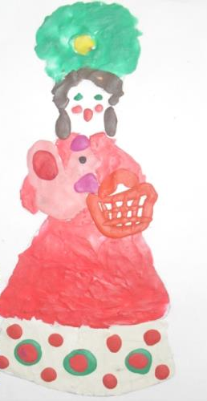

Slide 19
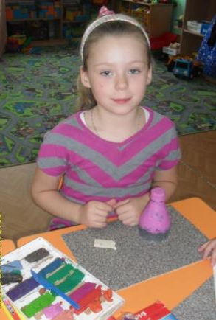
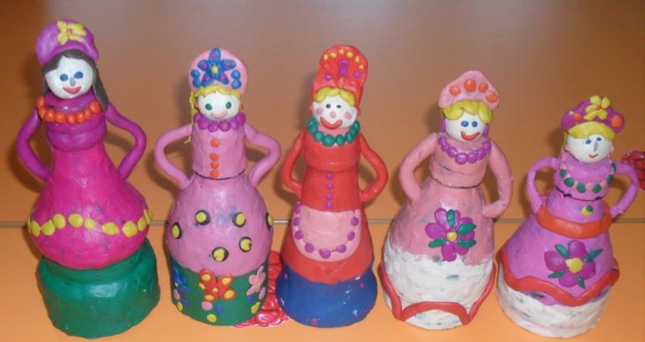
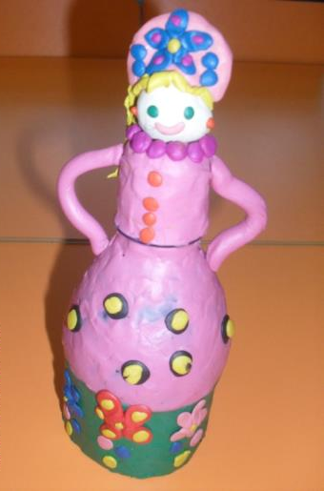
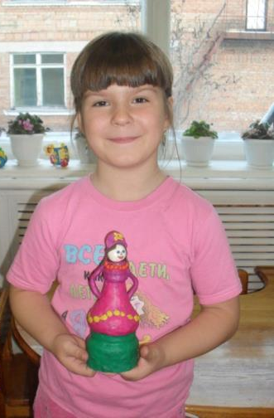
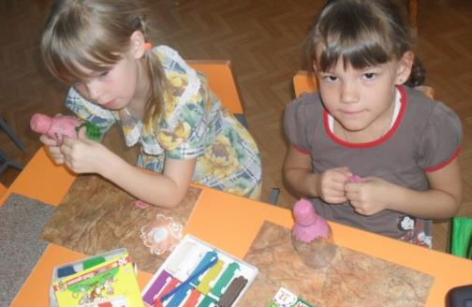

Slide 20
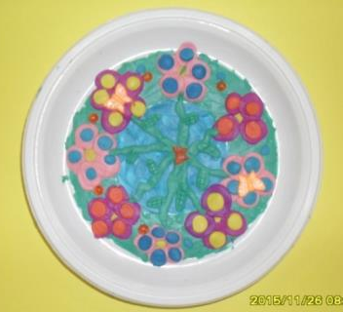
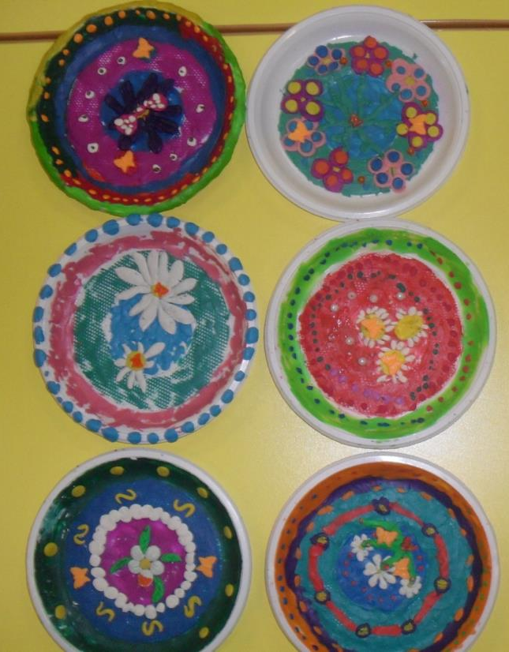
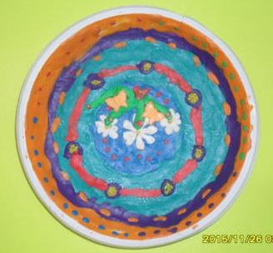
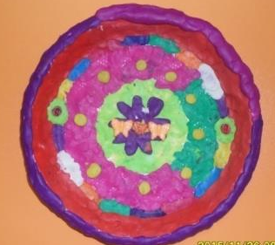

Slide 21
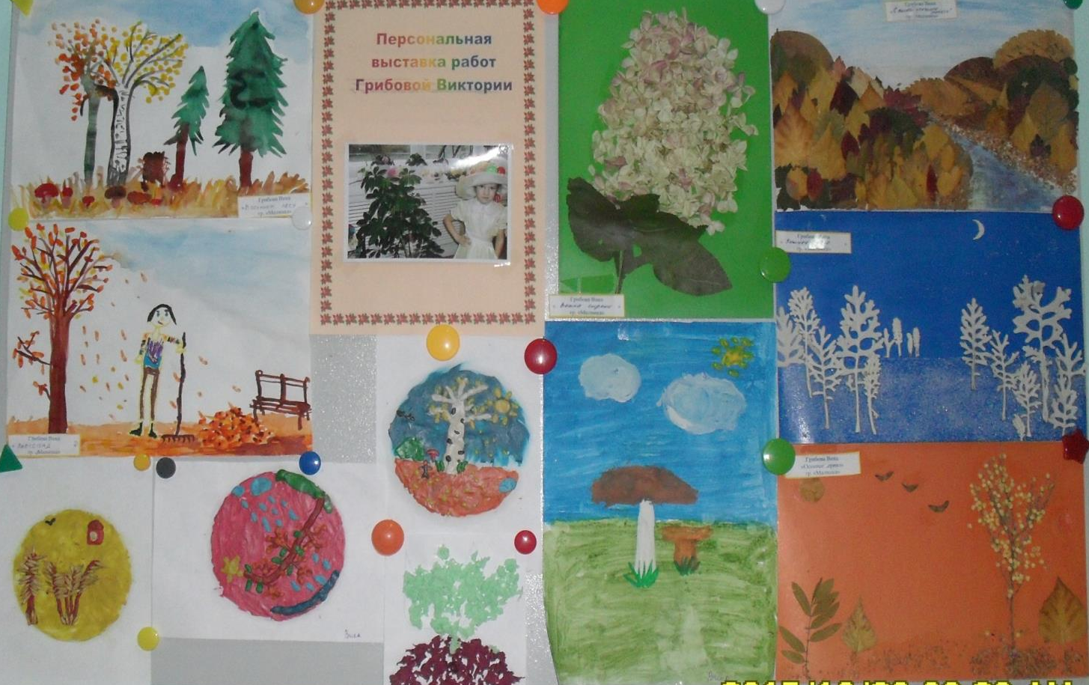

Slide 22
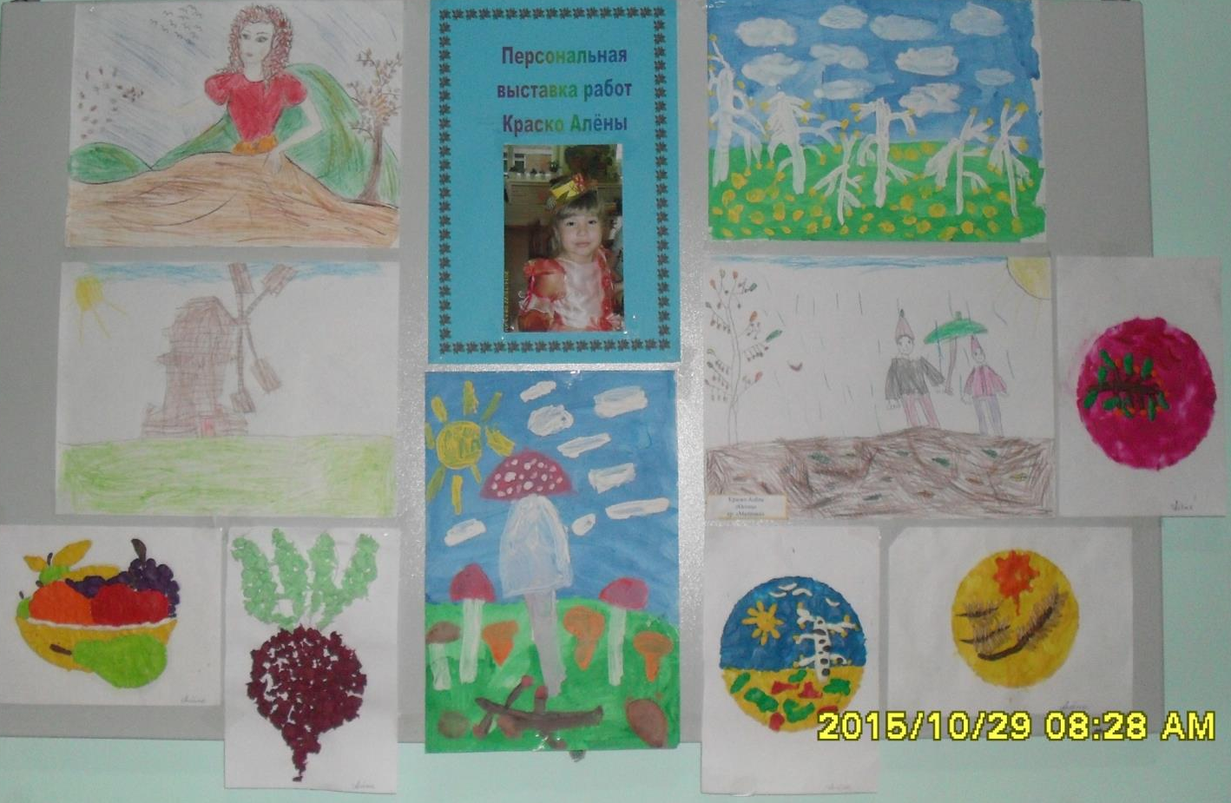

Slide 23
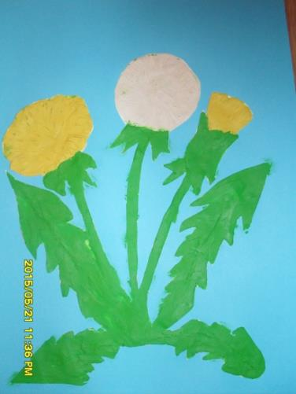
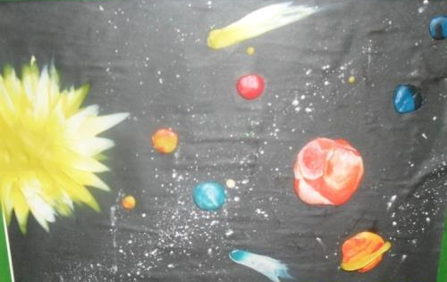
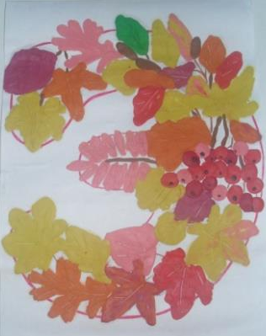
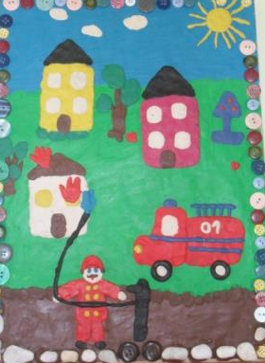
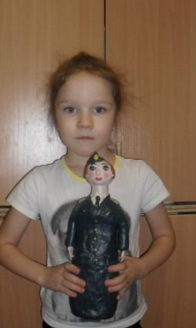
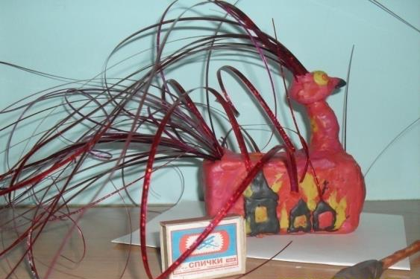

Slide 25
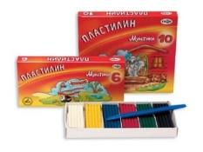
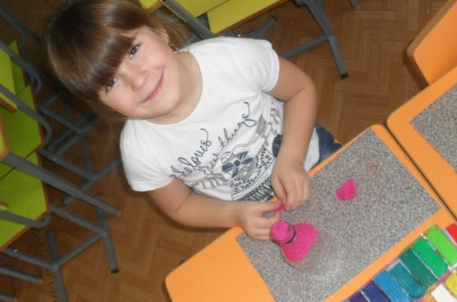
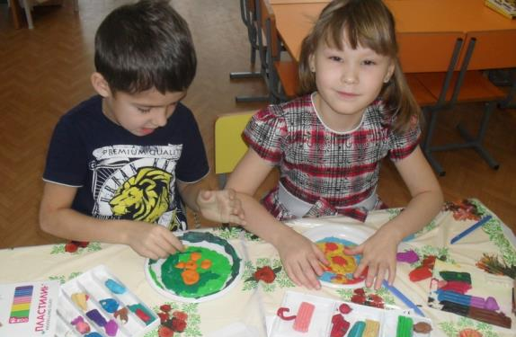
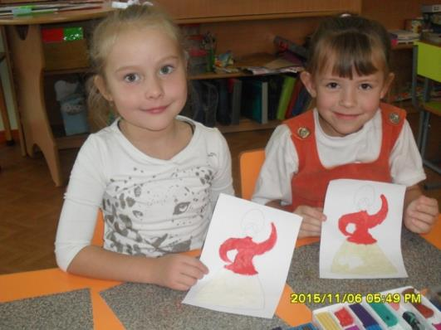
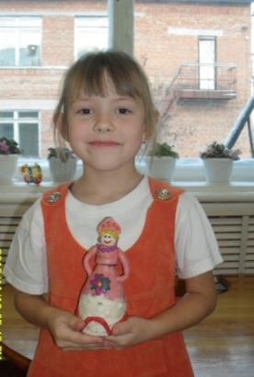
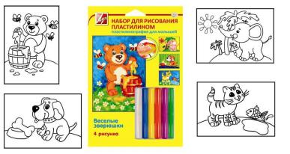

Slide 26
Выводы
Использование нетрадиционной изобразительной техники – пластилинография для развития художественно-творческих способностей детей старшего дошкольного возраста даёт положительные результаты:
Системность и поэтапность деятельности с использованием «Пластилинографии» способствуют формированию прочных изобразительных навыков и развитию творческих способностей у детей подготовительной группы.
У детей появился познавательный интерес, творческая активность. Дети с желанием занимаются пластилинографией, свободно экспериментируют с художественными материалами и инструментами.
У детей развиваются композиционные навыки, координация рук, мелкая моторика.

Slide 27
Спасибо
за внимание!!!

